Slide 1
Regionalização da área de atuação do programa Agricultura Familiar Sustentável
Baseado na simplificação do ZARC

Slide 2
Por quê?
Facilitar ações do programa Agricultura Familiar Sustentável
Identificar áreas homogêneas, que podem ser tratadas de maneira similar
  Recomendações
  Épocas
  Práticas agrícolas

Slide 3
Ideia
Simplificação do ZARC para a região
ZARC já leva em conta questões de clima e da cultura
Usar culturas mais ou menos tolerantes à seca
Apenas um tipo de solo e ciclo

Slide 4
Culturas e parâmetros
Não tolerante
  100 dias, solo 2
Média tolerância
  100 dias, solo 2
Alta tolerância
  Cult. anual específica para o NE, solo 2
Aptidão “ordenada”
  Não tolerante 20%
  Média tolerância 20%
  Alta tolerância 20%
  Alta tolerância 30%
Trimestre da janela de plantio

Slide 5
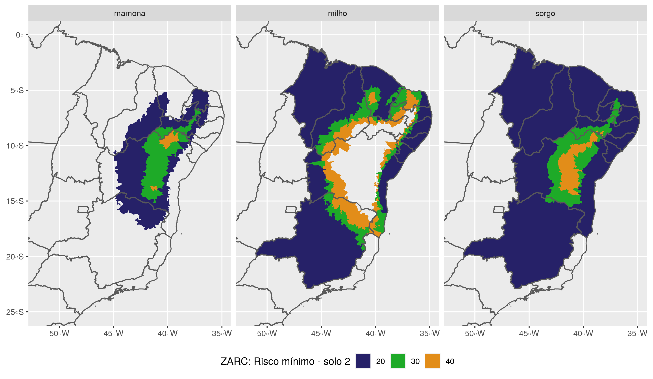
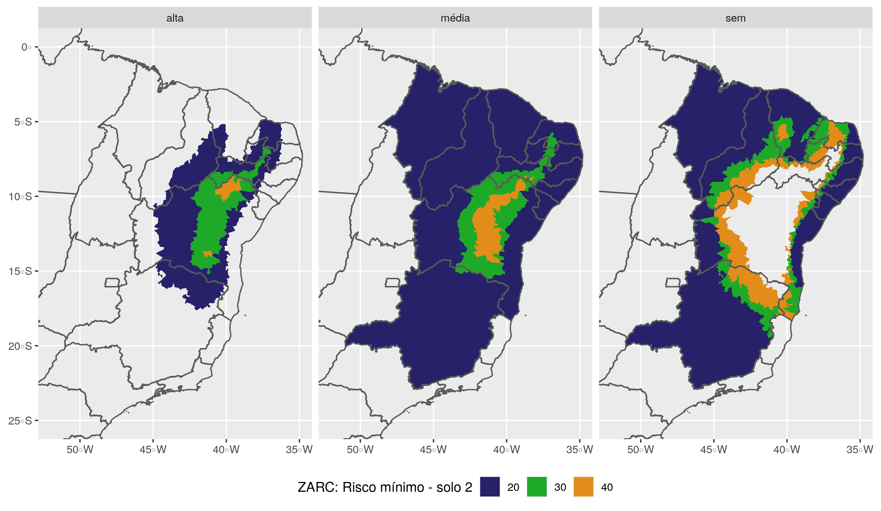

Slide 6
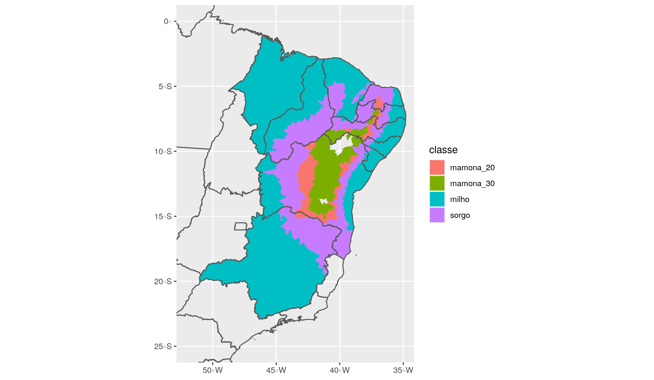
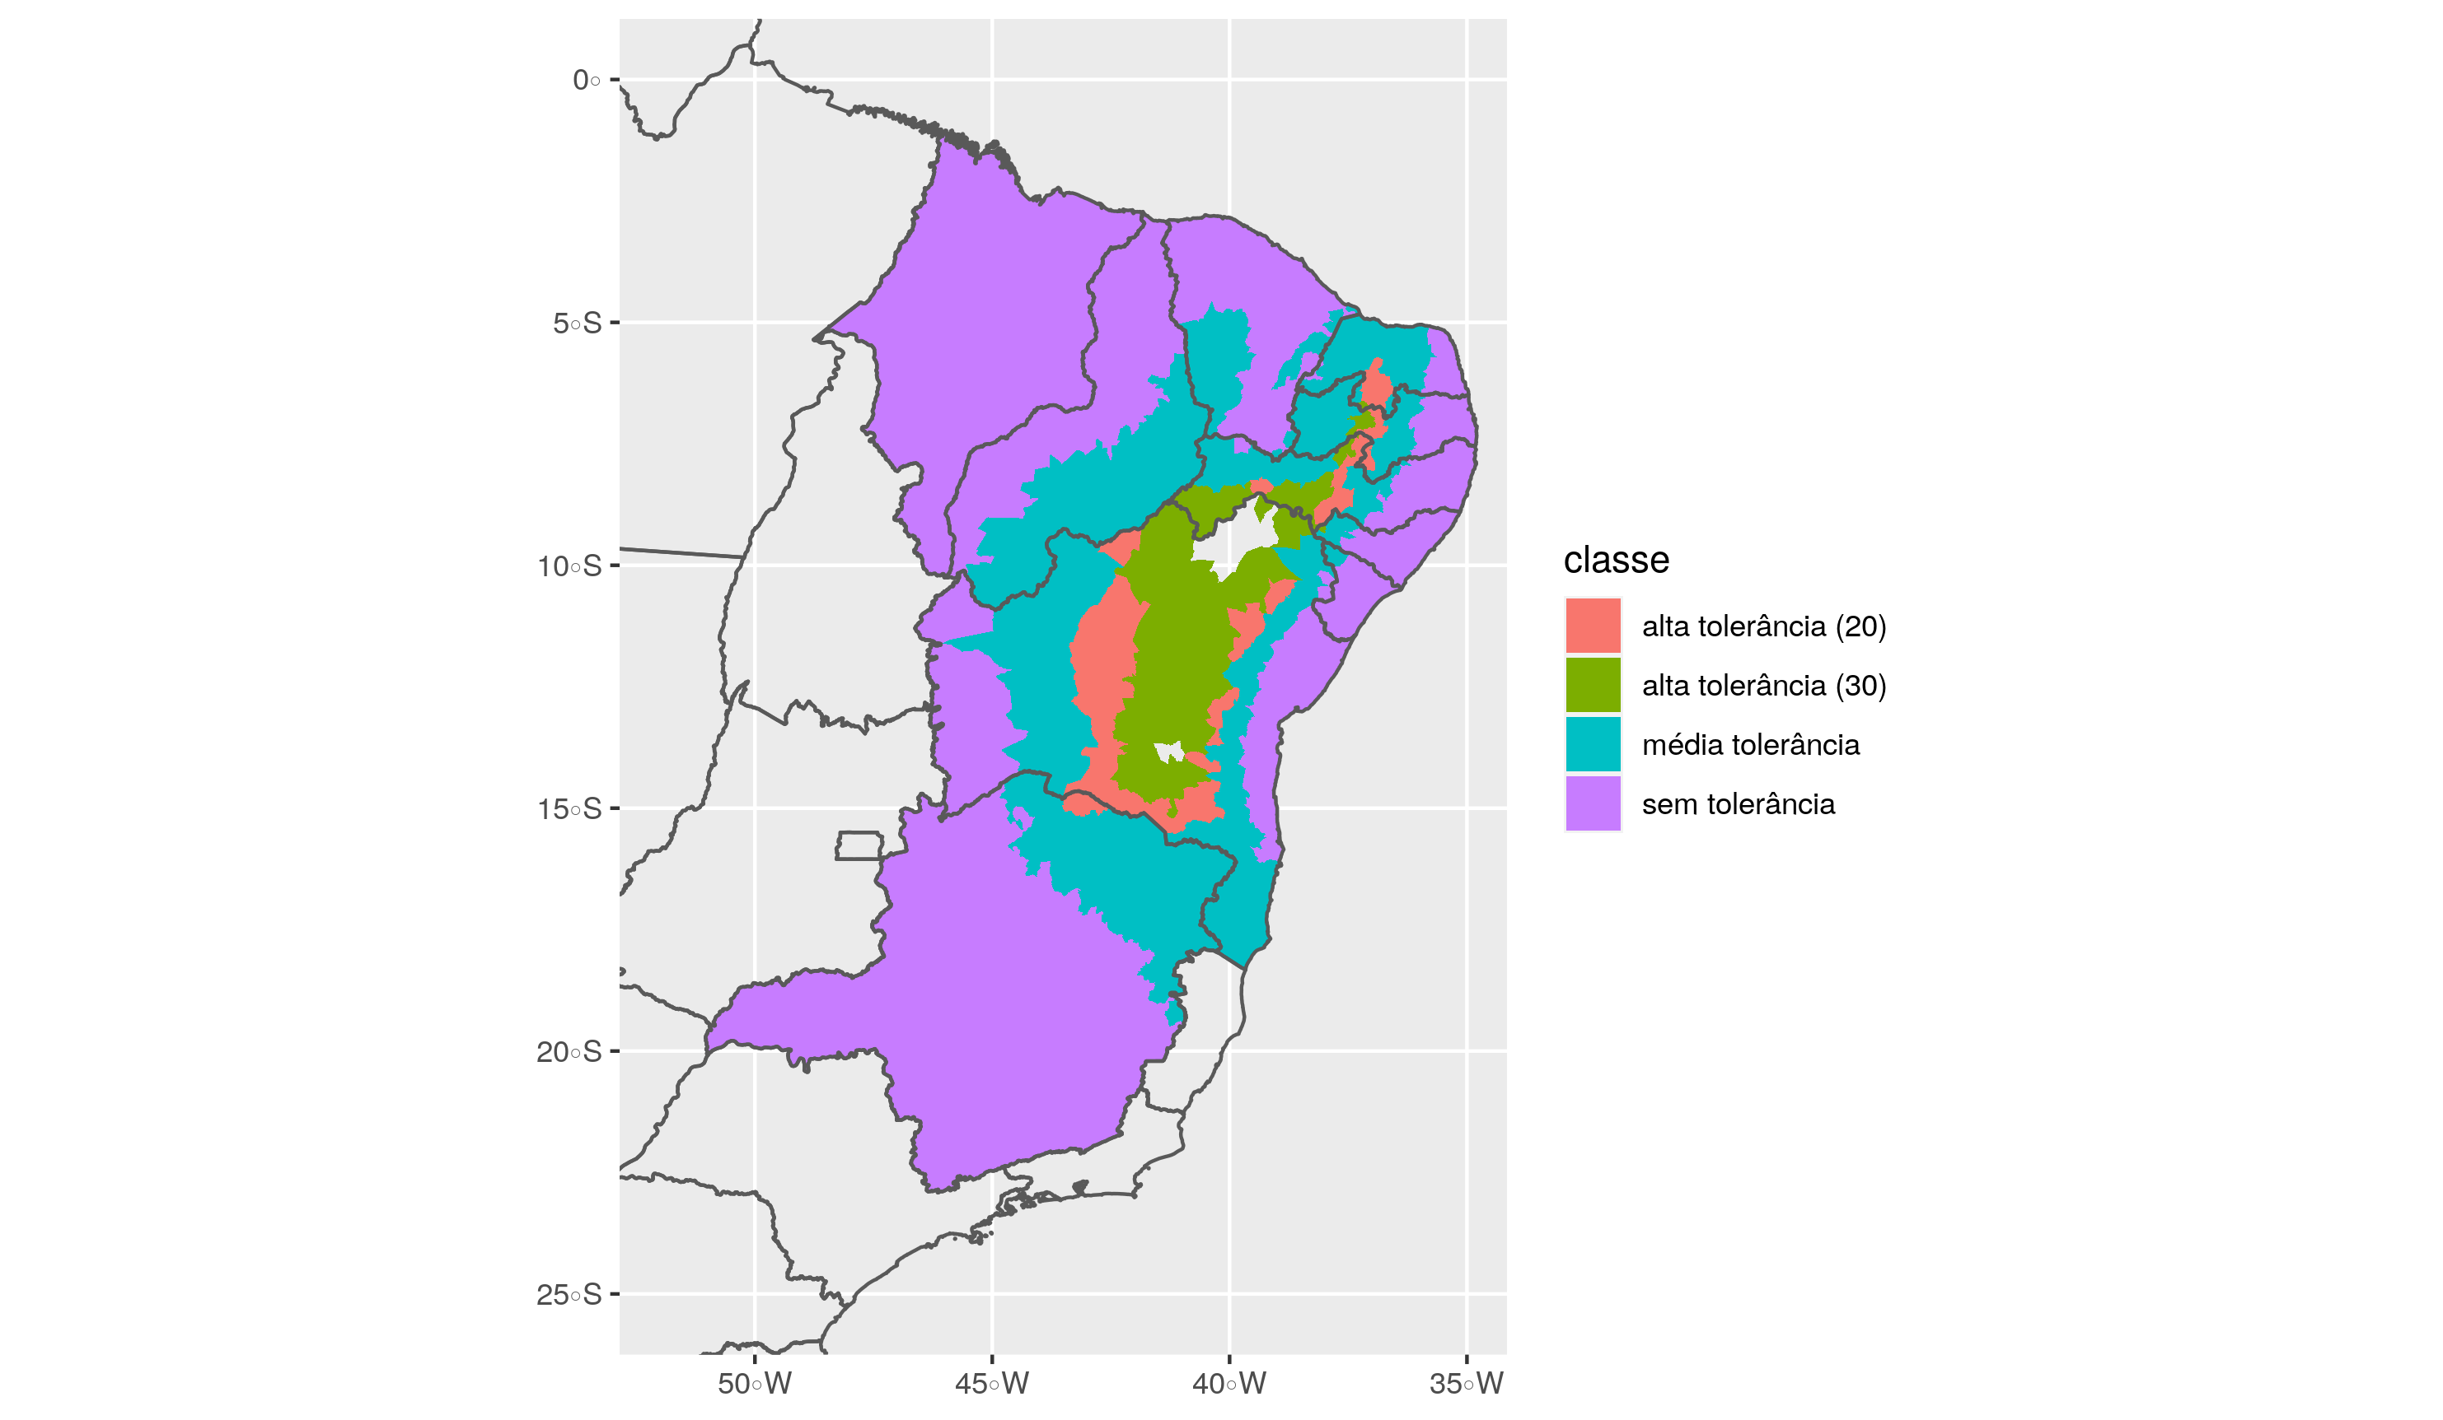

Slide 7
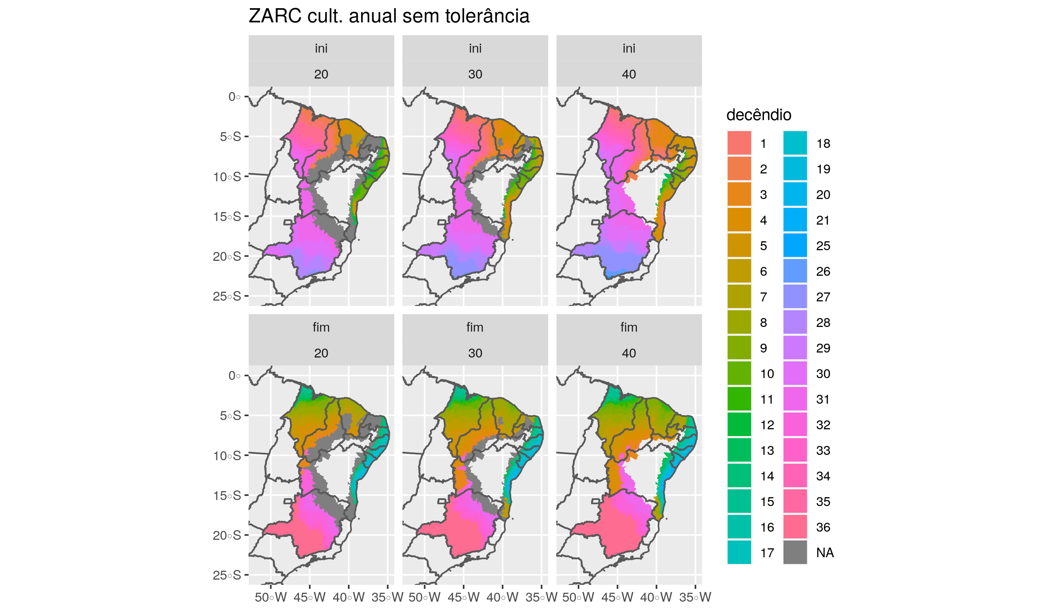

Slide 8
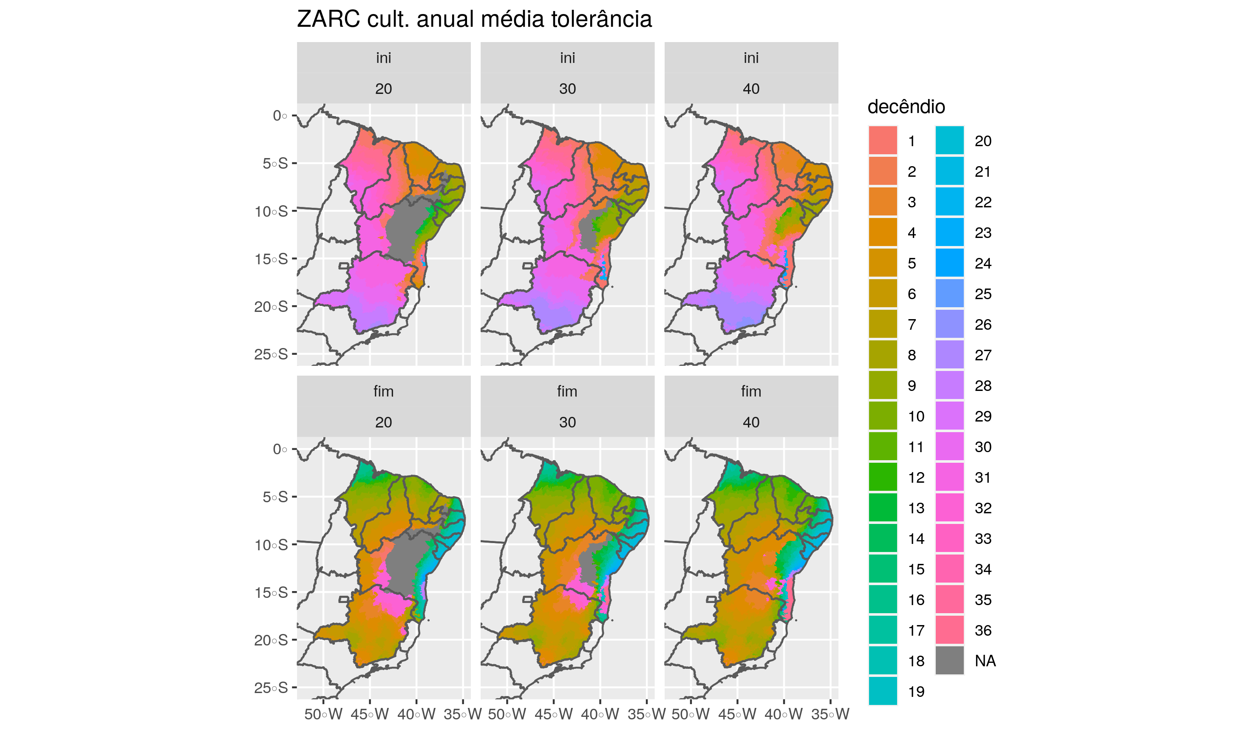

Slide 9
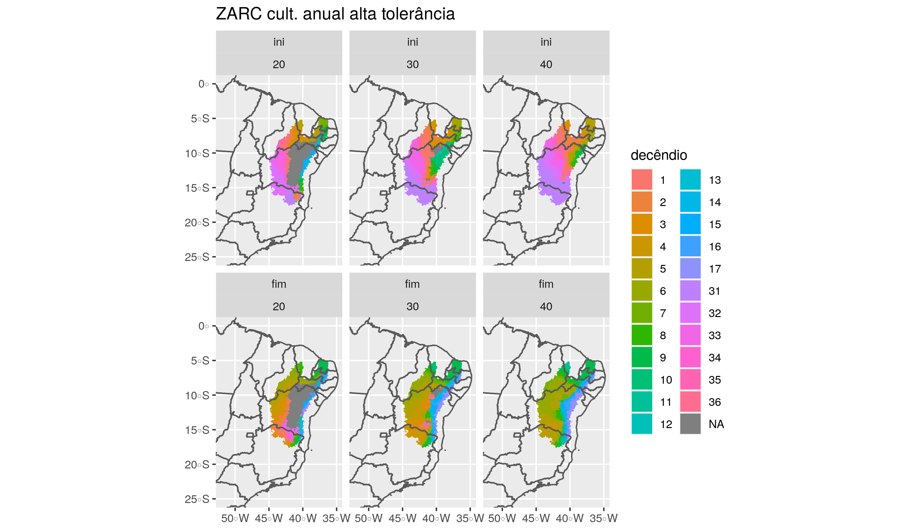

Slide 10
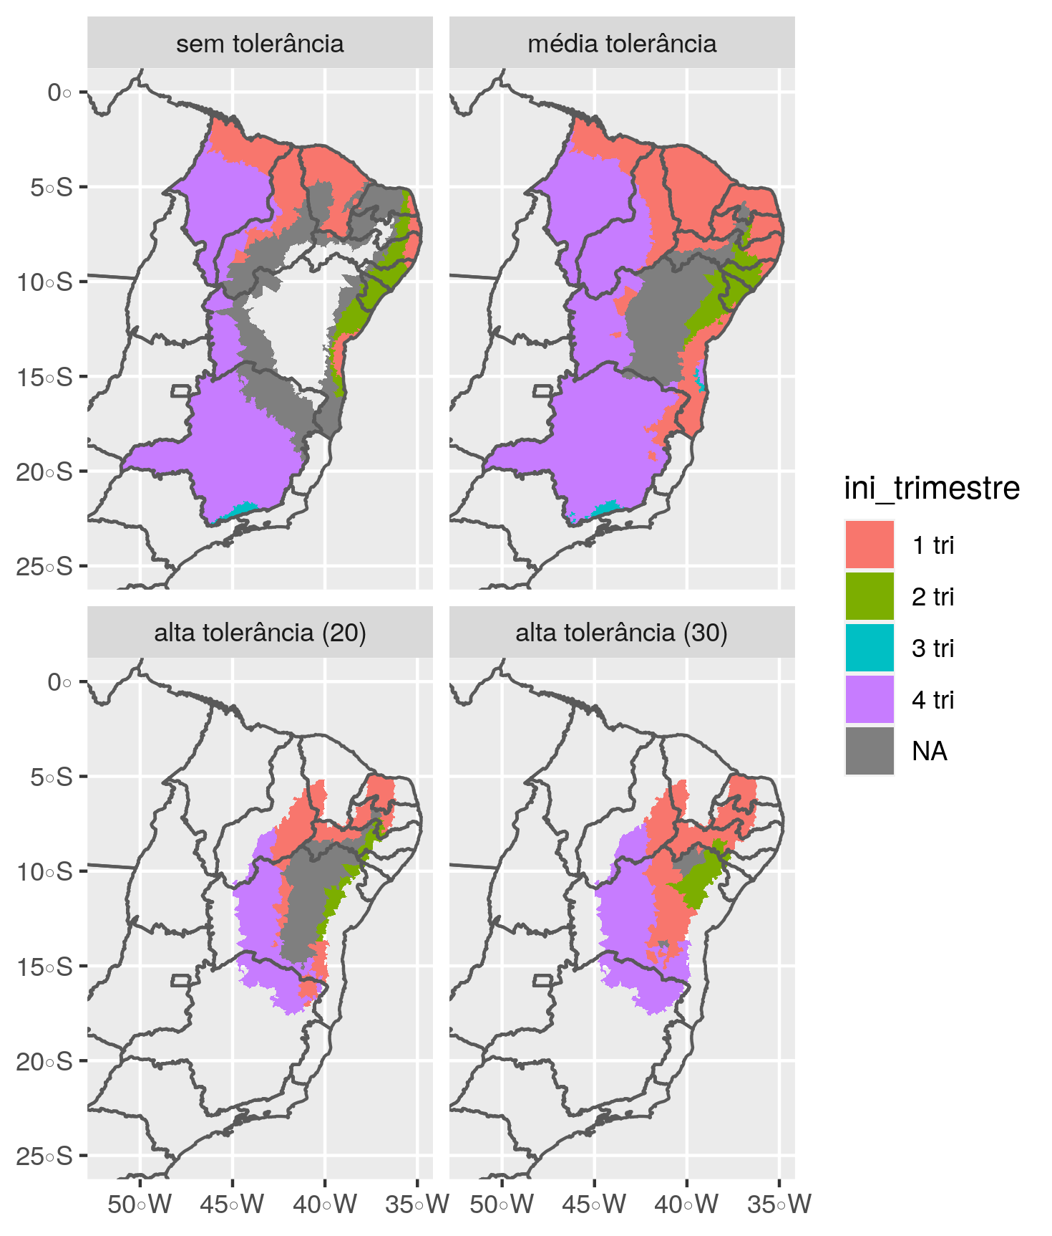
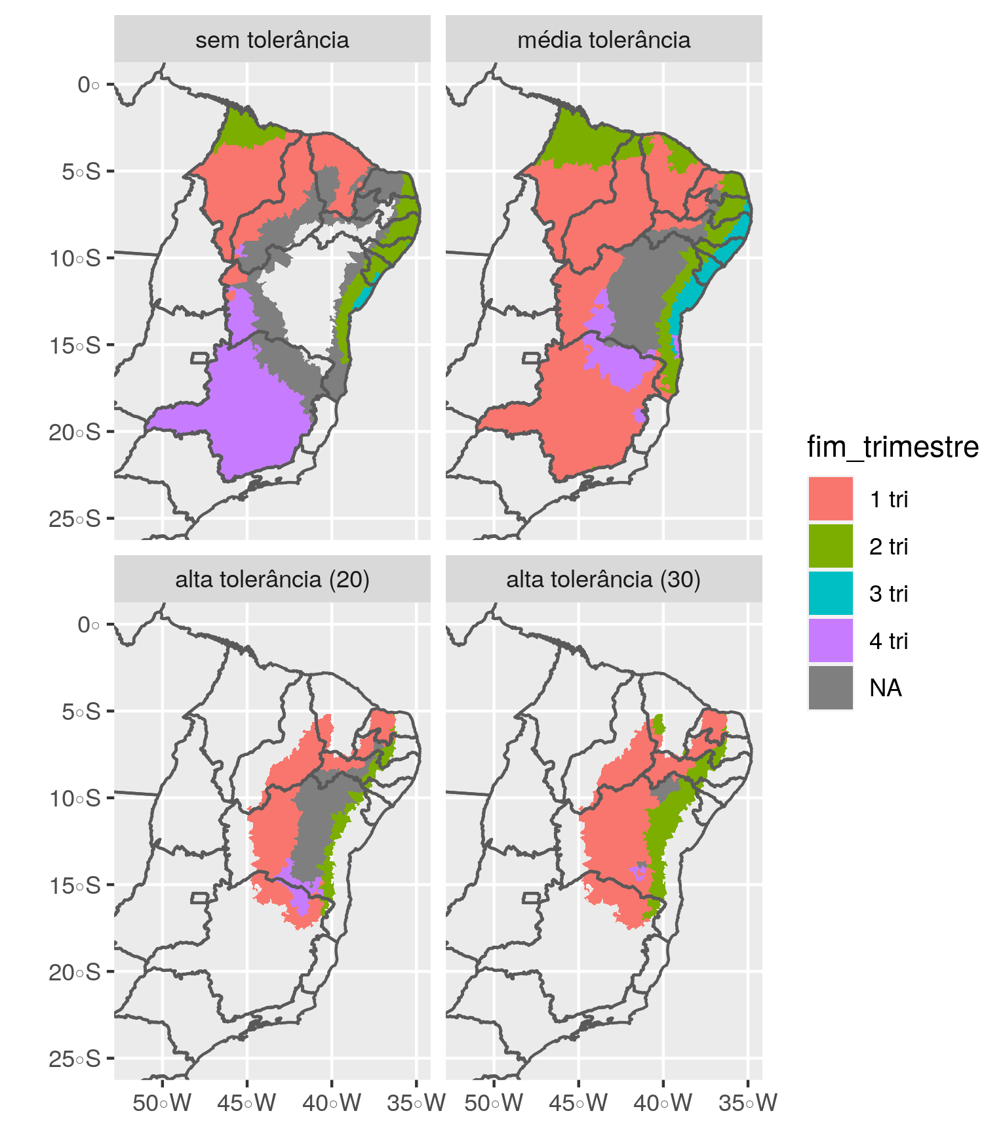

Slide 11
Juntando tudo...
Cultura indicada (4)
Trimestre início de janela (4)
Trimestre final de janela (4)
24 classes únicas
  Algumas com poucos municípios
  Outras com municípios isolados
Simplificação

Slide 12
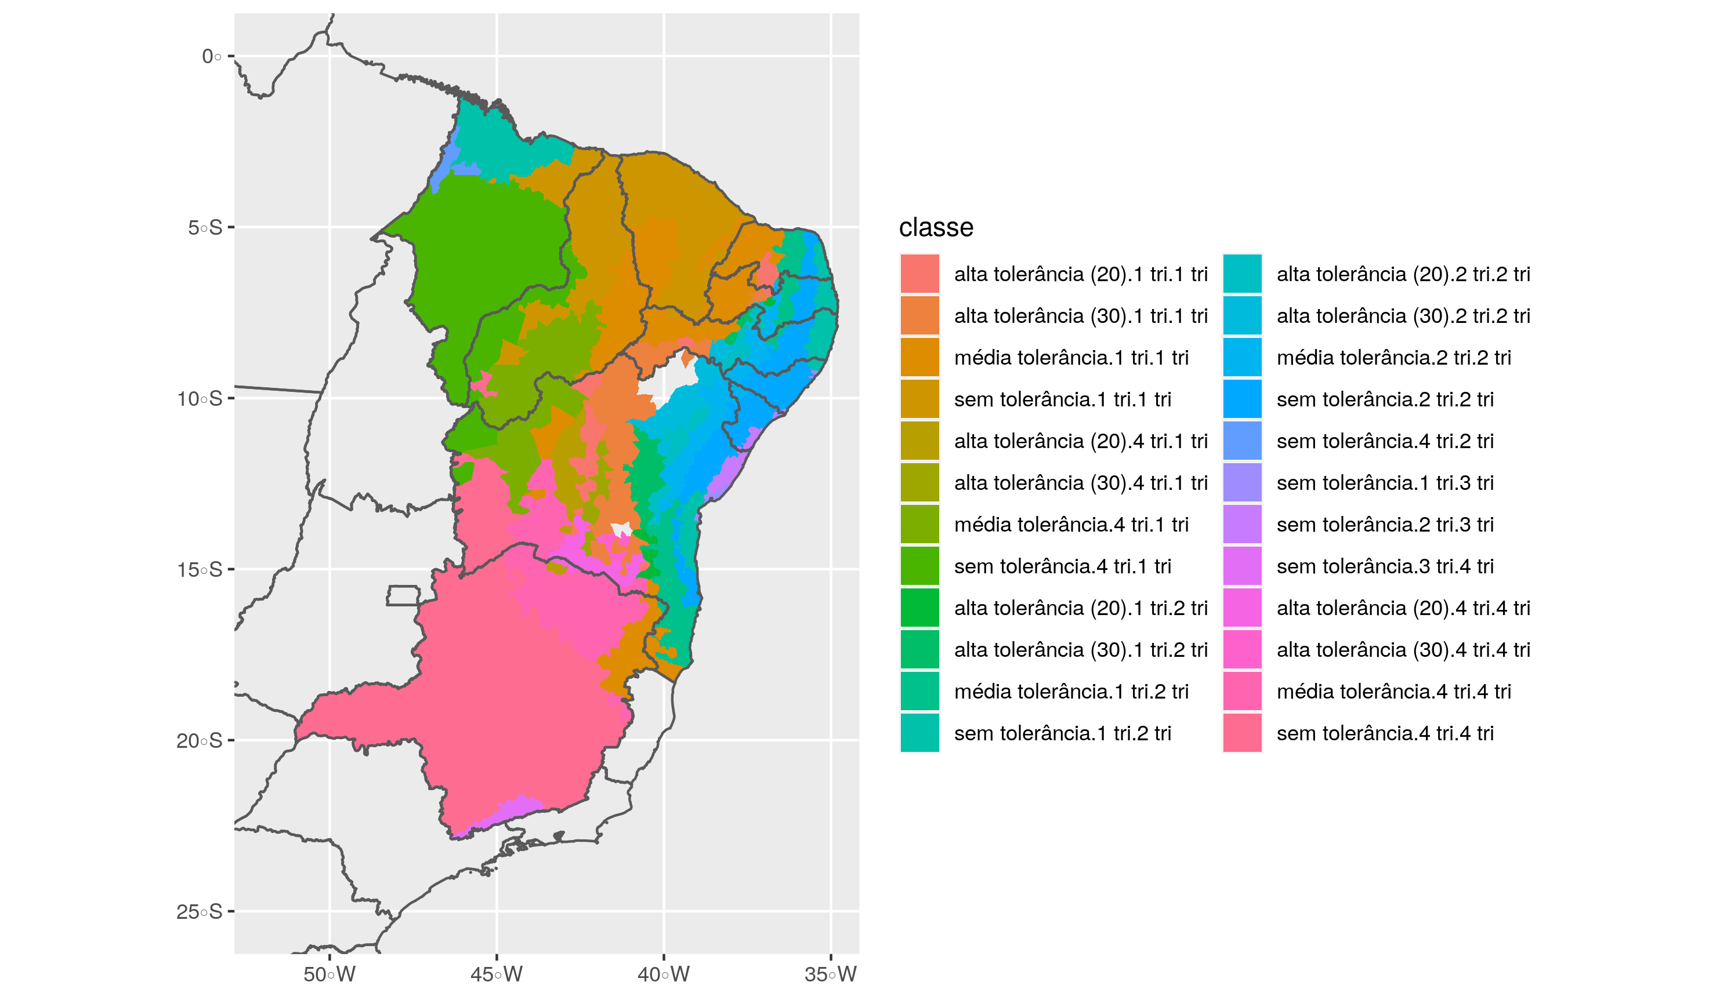
Classes originais (24 regiões)

Slide 13
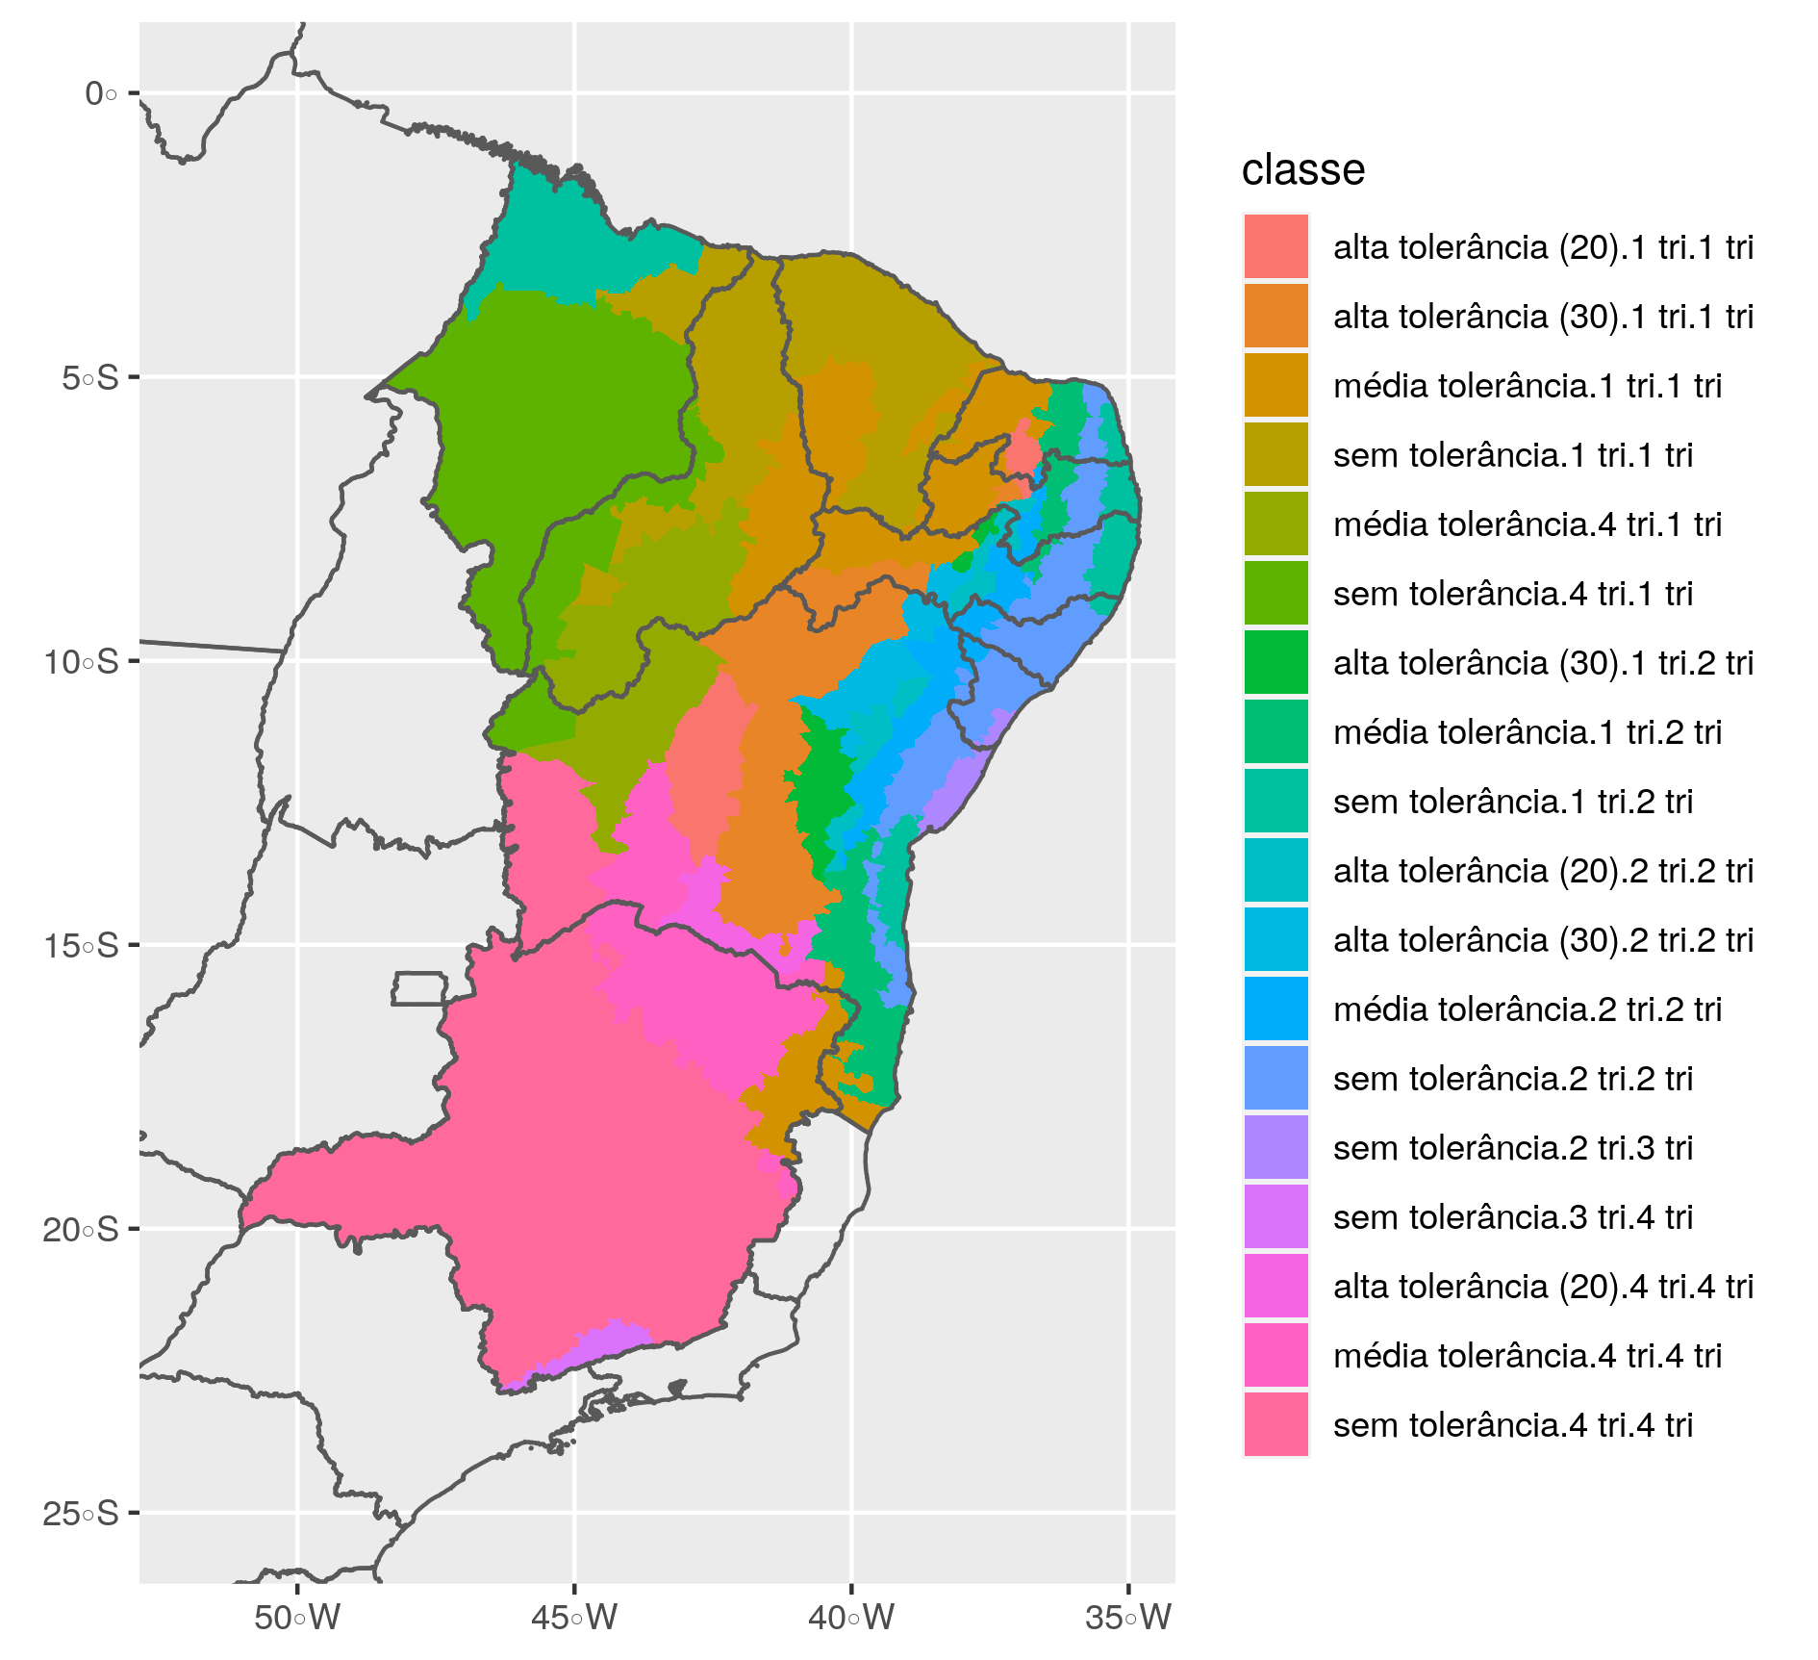
Mapa online com zonas originais + simplificadas:
https://dvictori.github.io/simplifica_janelas_ZARC_GS/
Classes simplificadas (18)

Slide 14
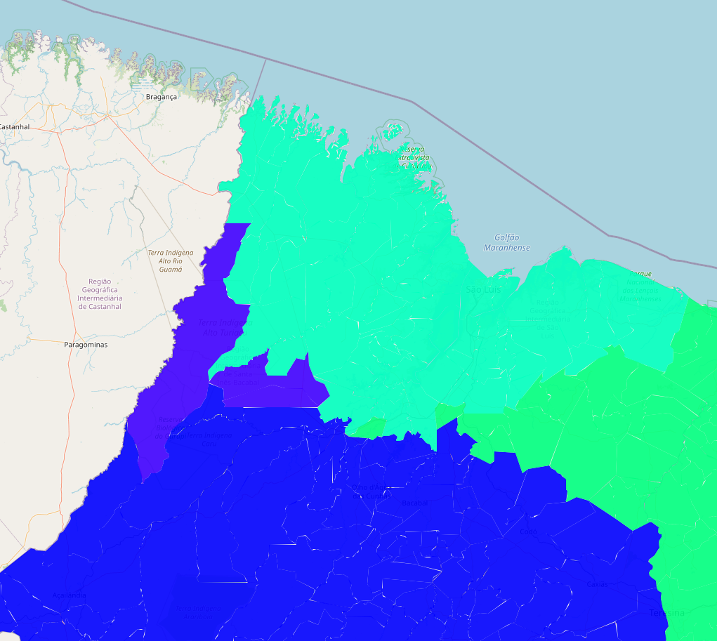
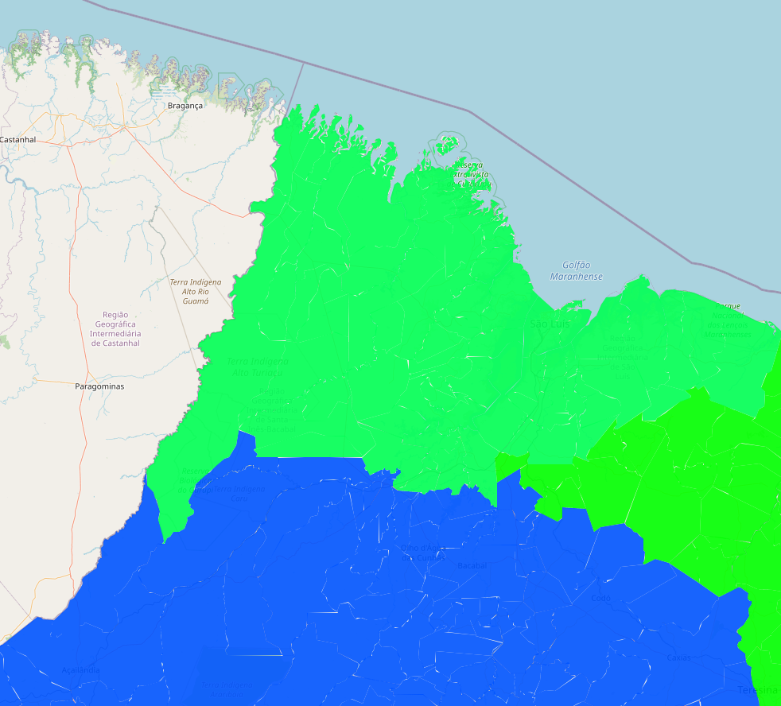
MA
Original
Simplificada

Slide 15
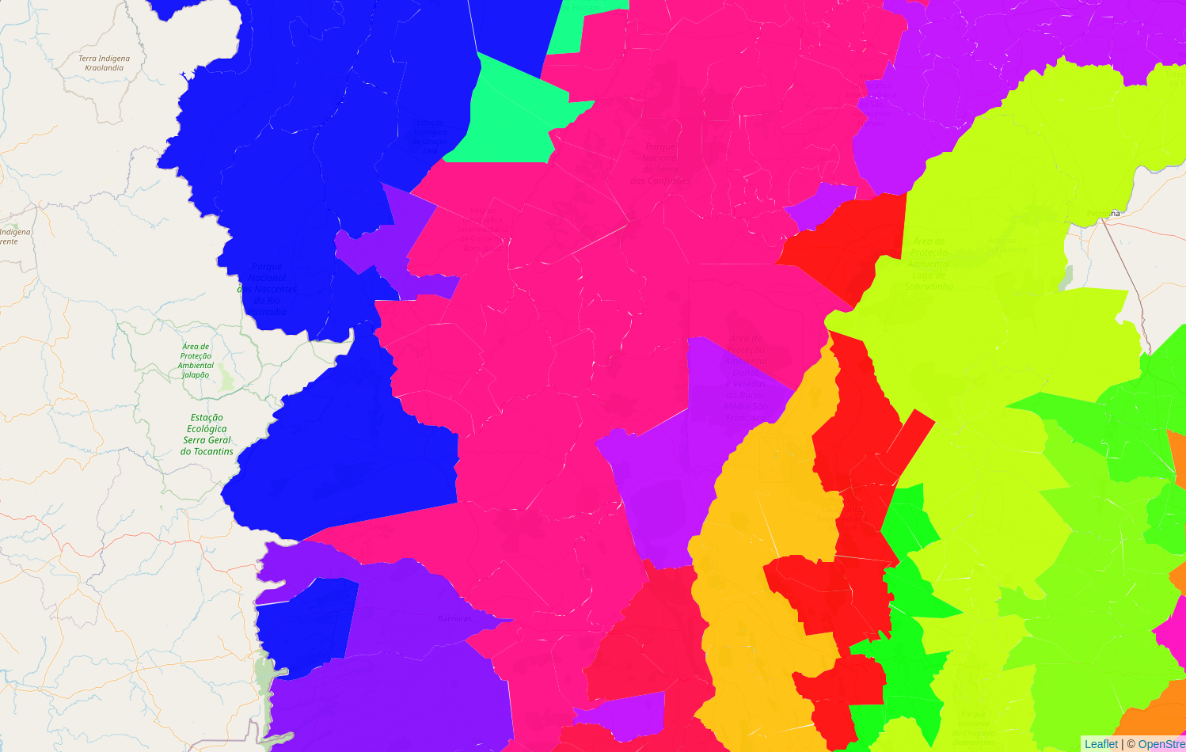
Original

Slide 16
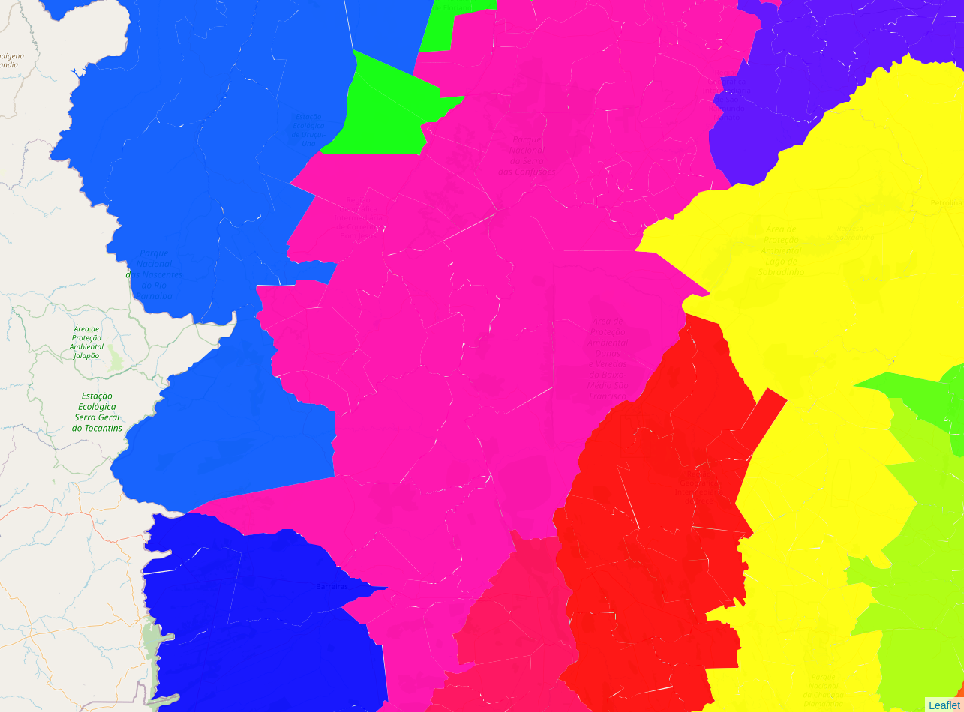
Simplificada

Slide 17
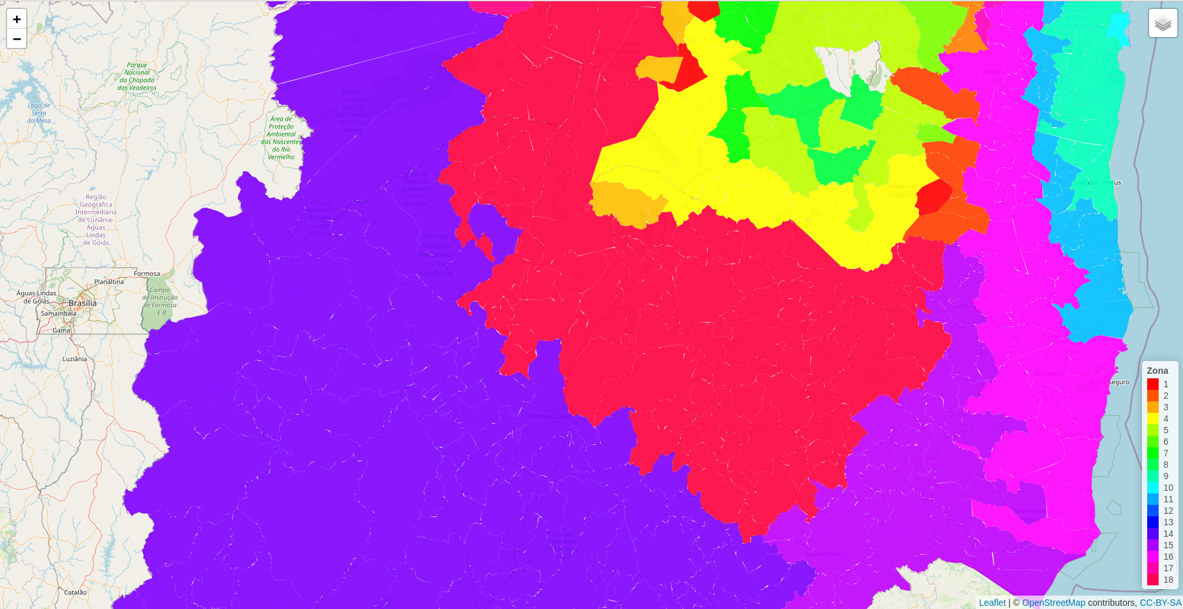
Original

Slide 18
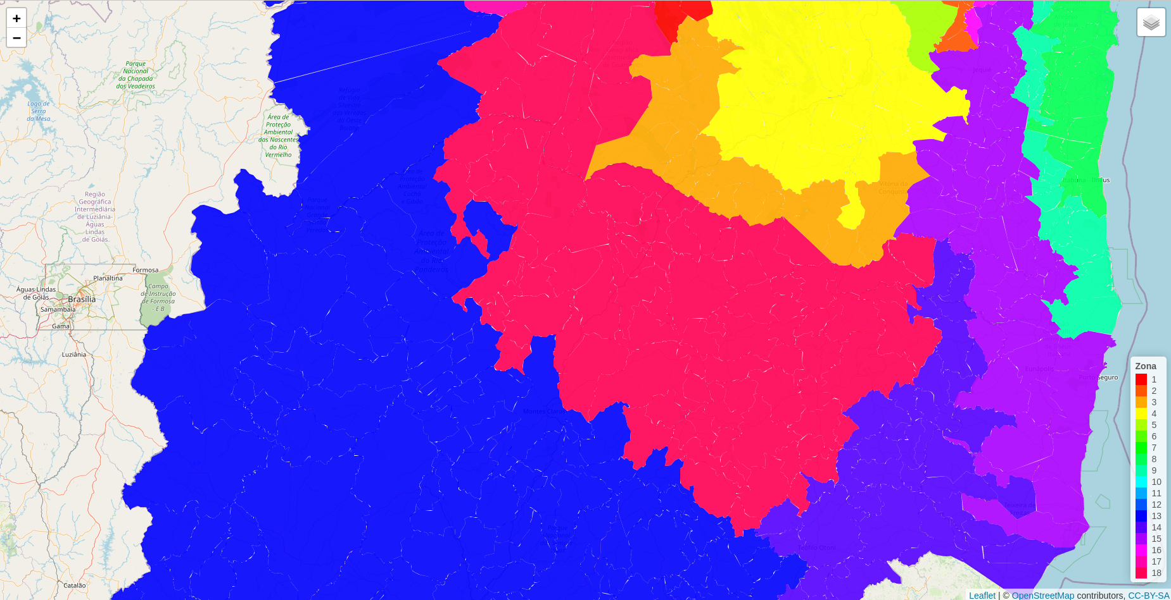
Simplificada

Slide 19
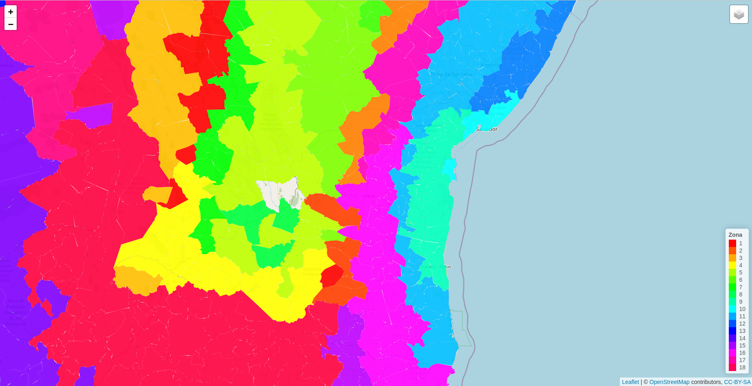
Original

Slide 20
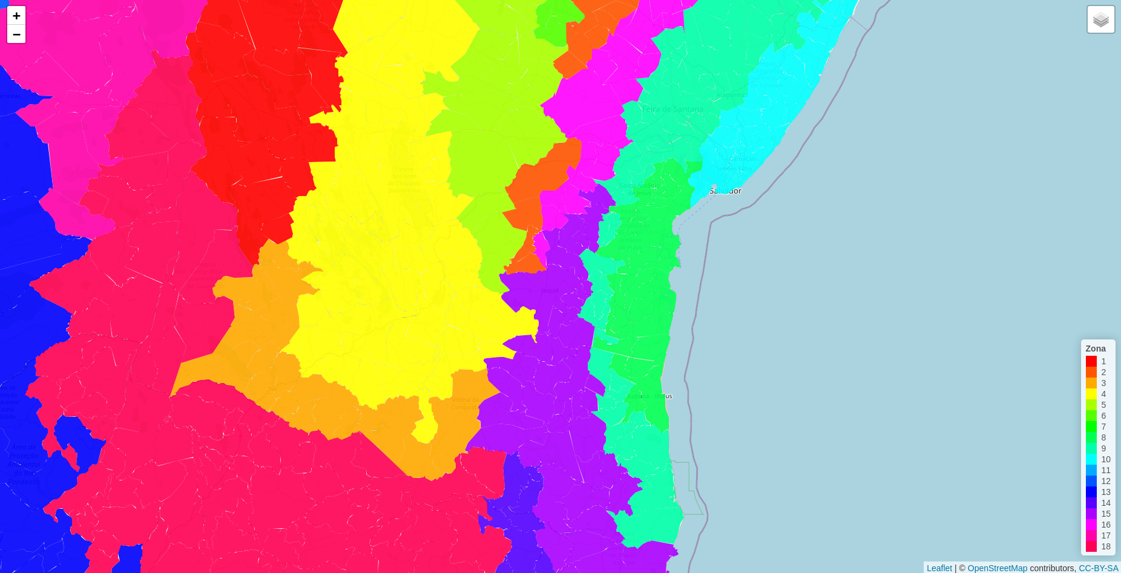
Simplificada

Slide 21
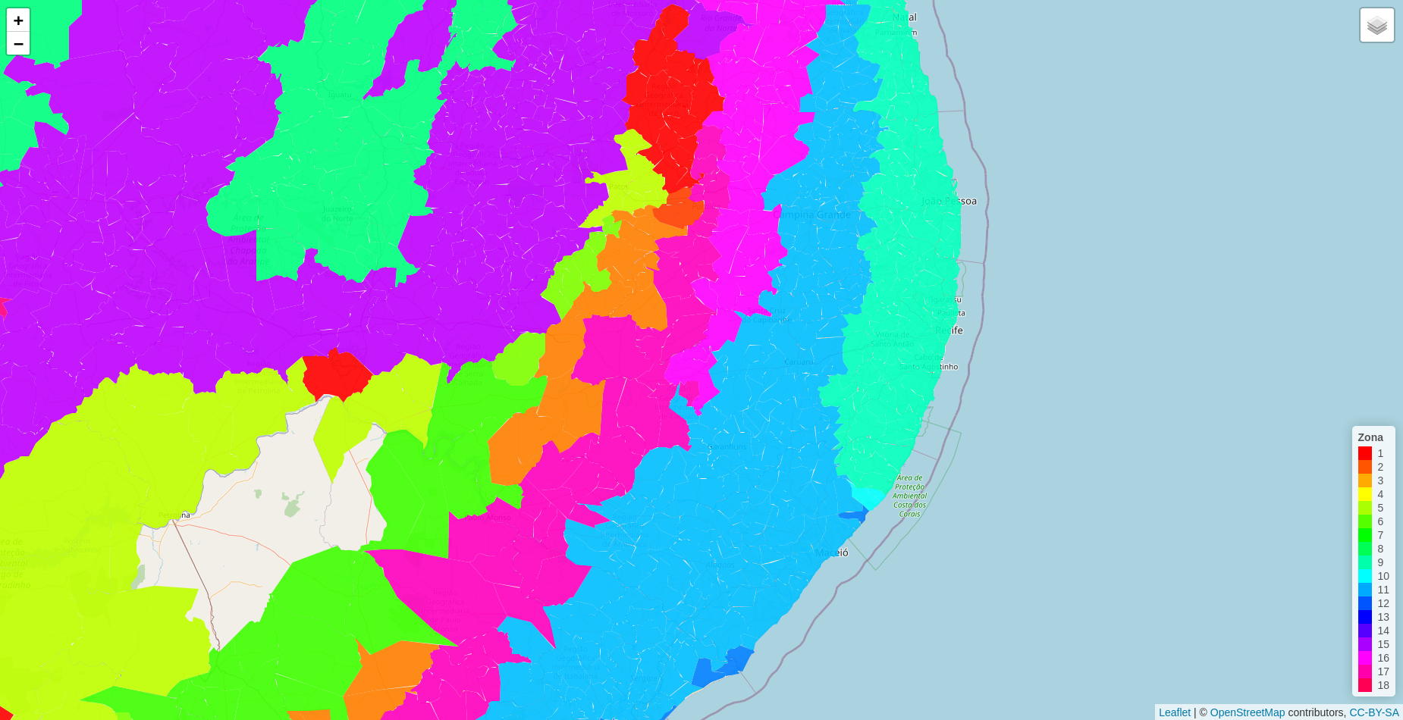
Original

Slide 22
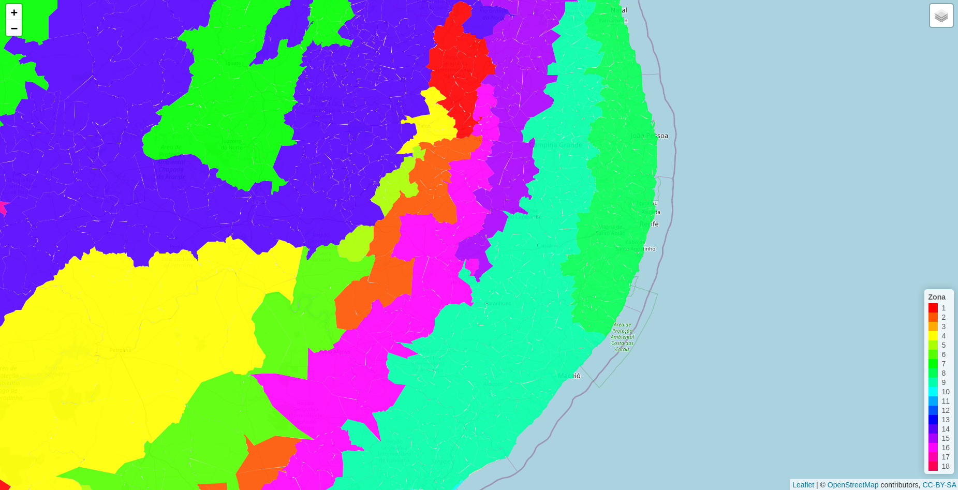
Simplificada

